Slide 1






















Slide 2

Unit 6:
My Hobby
FUN TIME & PROJECT

Slide 3
1 WARM UP
Finding a diamond game.

Slide 4

FINDING DIAMOND
Notes:
(There are 8 questions. Students answer the questions to find the right way to a big diamond in a maze.)
- Tell students how to play the game
- Do as a model
- Ask students to choose the correct words.

Slide 5



What can you do?
Notes:
Bấm vào ảnh để hiển thị câu trả lời đúng
Bấm vào đáp án đúng để đi tiếp

Slide 6
Oh no! A dead end!
Back
Notes:
- Bấm vào BACK để quay lại

Slide 7




What can you do?
Notes:
Bấm vào ảnh để hiển thị câu trả lời đúng
Bấm vào đáp án đúng để đi tiếp

Slide 8
Oh no! A dead end!
Back

Slide 9



What can you do?
Notes:
Bấm vào ảnh để hiển thị câu trả lời đúng
Bấm vào đáp án đúng để đi tiếp

Slide 10
Oh no! A dead end!
Back

Slide 11
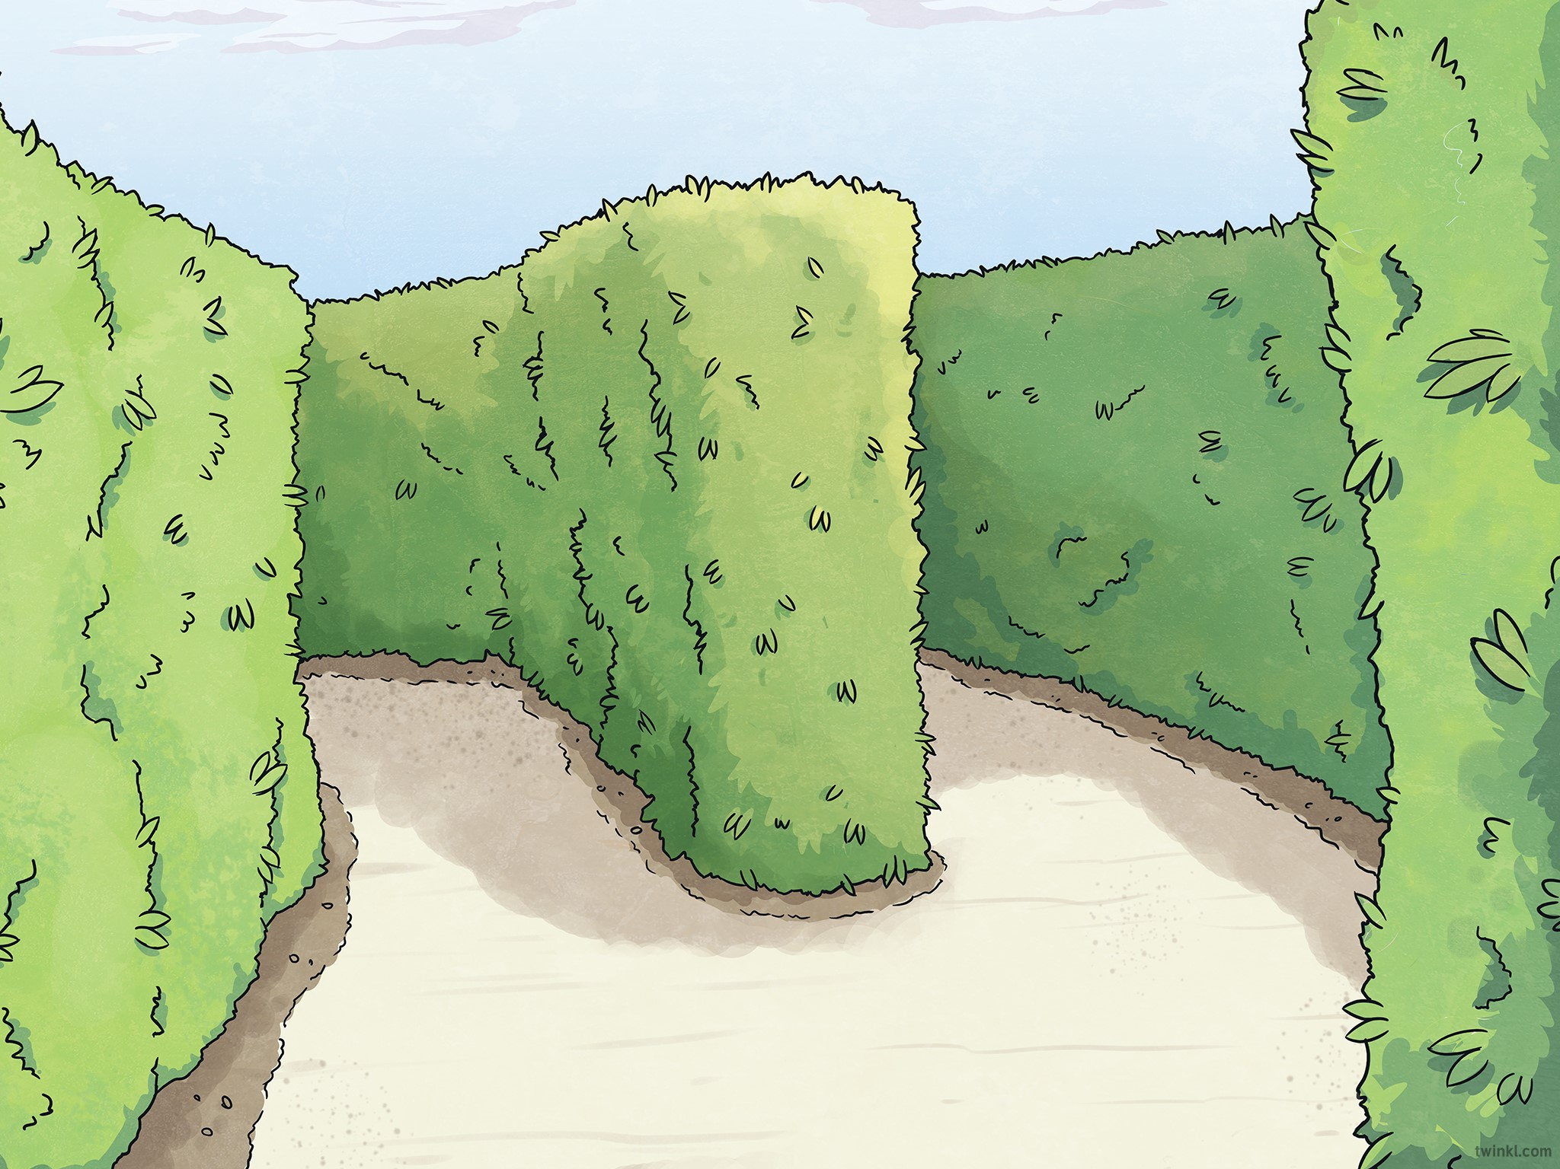


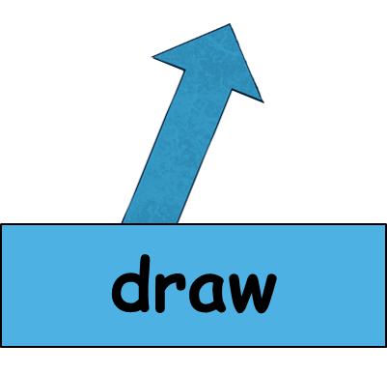
What can you do?
Notes:
Bấm vào ảnh để hiển thị câu trả lời đúng
Bấm vào đáp án đúng để đi tiếp

Slide 12
Oh no! A dead end!
Back

Slide 13
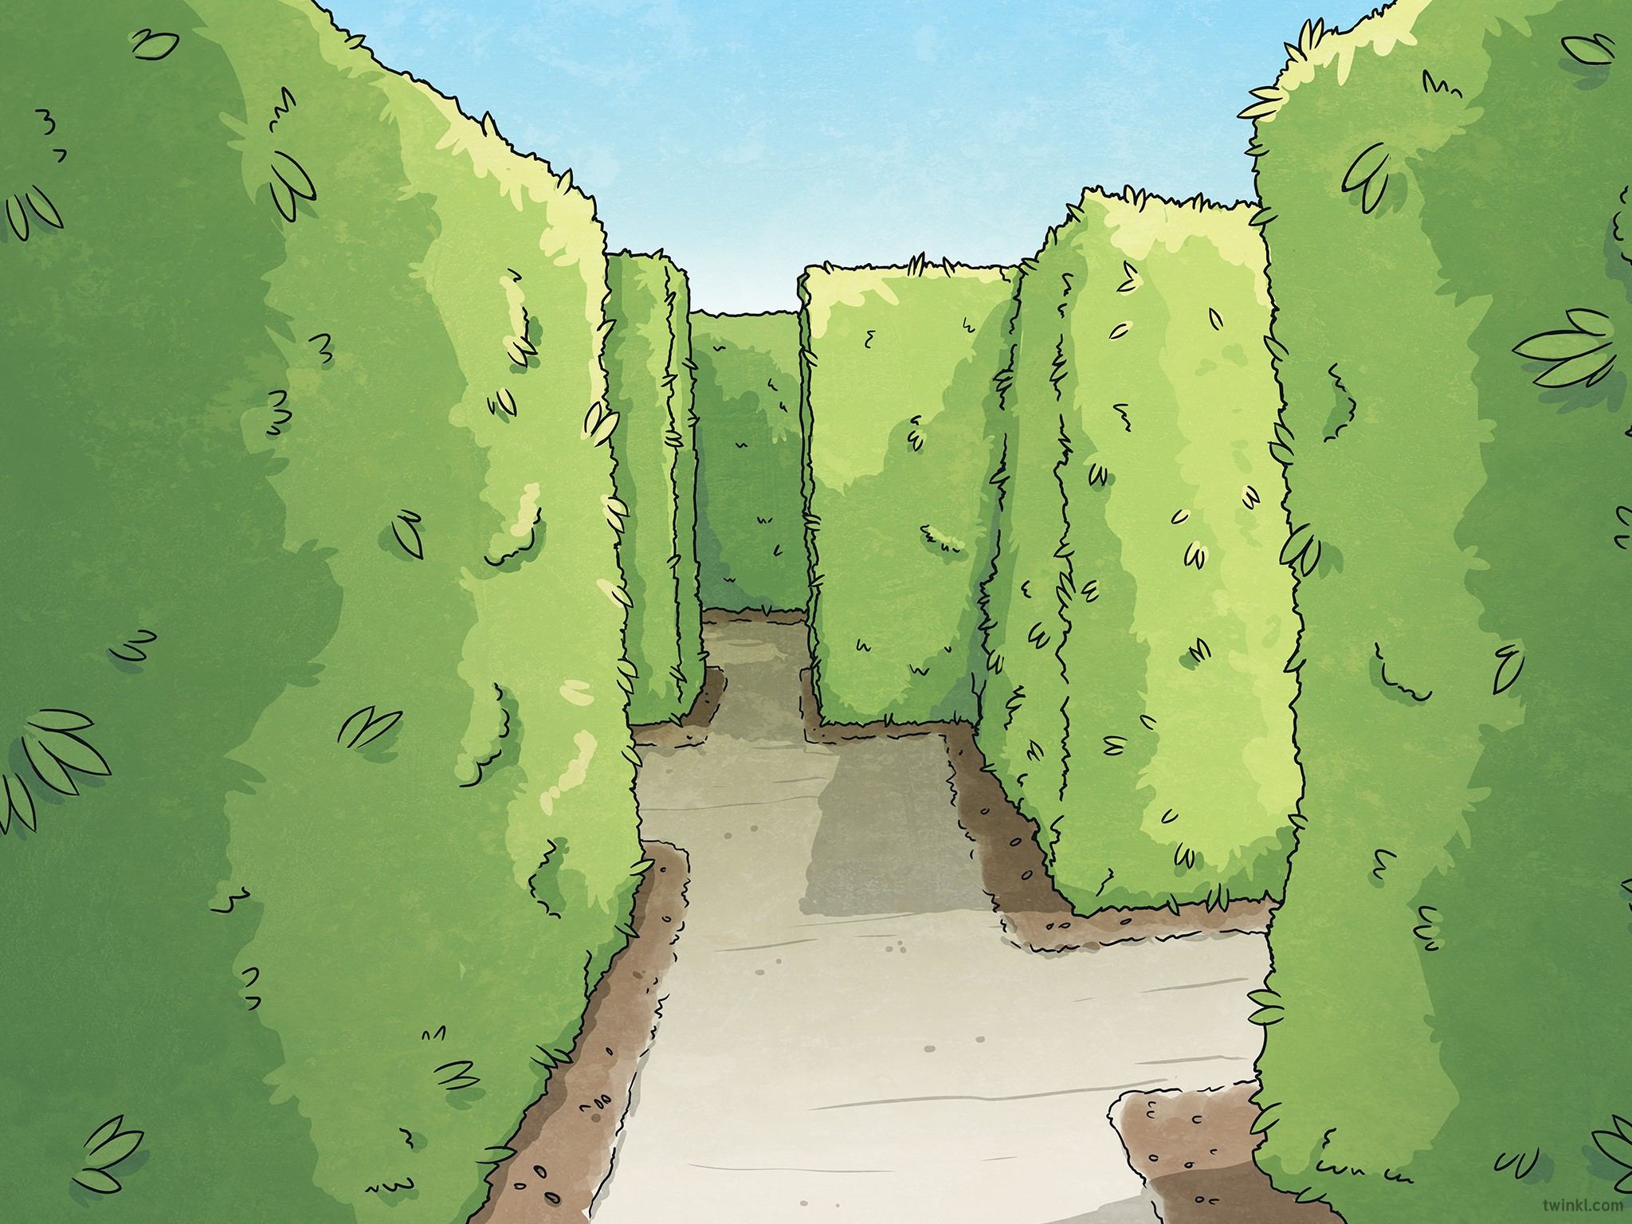




What can you do?
Notes:
Bấm vào ảnh để hiển thị câu trả lời đúng
Bấm vào đáp án đúng để đi tiếp

Slide 14
Oh no! A dead end!
Back

Slide 15



What can you do?
Notes:
Bấm vào ảnh để hiển thị câu trả lời đúng
Bấm vào đáp án đúng để đi tiếp

Slide 16
Oh no! A dead end!
Back

Slide 17


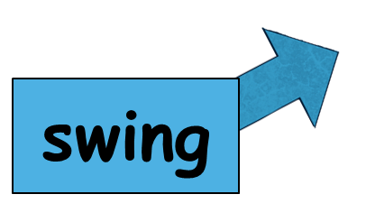
What can you do?
Notes:
Bấm vào ảnh để hiển thị câu trả lời đúng
Bấm vào đáp án đúng để đi tiếp

Slide 18
Oh no! A dead end!
Back

Slide 19

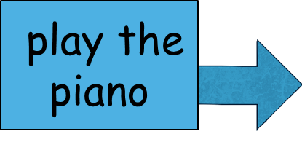
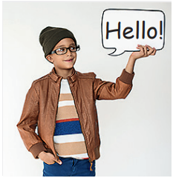

What can you do?
Notes:
Bấm vào ảnh để hiển thị câu trả lời đúng
Bấm vào đáp án đúng để đi tiếp

Slide 20
Oh no! A dead end!
Back

Slide 21

Notes:
Lead in the task 1: find the code to open the treasure chest

Slide 22
2 REVIEW
Task 1 Find and circle.

Slide 23

V
J
S
W
C
P
C
Q
P
R
O
A
O
Y
E
I
L
I
O
D
A
T
O
N
K
D
K
E
U
T
R
A
S
P
R
Y
R
N
W
S
I
N
G
C
I
Y
Y
L
M
E
M
B
N
T
Y
Notes:
Xem lại thiết kế vì không ra kết quả từng từ. Ngoài ra việc để viên kim cương k có hiệu ứng tìm kim cương sau khi chơi xong nên hơi hẫng cho hs
Bấm vào ảnh để khoanh tròn từ của ảnh đó
- Show the platform of the task
- Set context: You have to find 8 codes to open the treasure chest and get the big diamond.
- Ask students to work in groups
- Give game instruction: look at the picture, circle the equivalent words
- Give students time to play the game
- Have students do cross-check
- Check with whole class by saying words aloud
- Award the fastest team with most correct answer

Slide 24

3 PROJECT
What we can do

Slide 25

Let’s write.
play the drums
cook
paint
sing
play the guitar
write
What you can’t do?
What you can do?
Notes:
- Give students some green and red piece of papers.
- Ask students to write the actions they and their family members can do on green piece of papers, the actions they and their family members can’t do on red piece of papers

Slide 26

cook
play the drums
sing
Write about what your family members can do.
cook
play the guitar
paint
paint
write
Notes:
- Ask students to draw a family member’s tree and stick the action words each member can do and can’t do.
- Ask students to share some ideas with friends next to them, using: I can/ can’t…, my … can/ can’t…., he/she can/ can’t….
- Ask students to write about what your family member can do and can’t do.

Slide 27
I can paint.
My sister can paint, too
cook
play the drums
sing
cook
play the guitar
paint
paint
write
Notes:
- Ask students to display their works in front of the class
- Ask others to give feedback
- Give feedback at the end

Slide 28
4 ASSESSMENT
Reorder the words to make correct sentences.
1
a
I
draw
picture
can
.
I
can
draw
a
picture
.
2
speak English
A
can’t
monkey
.
A
monkey
can’t
speak English
.
3
brother
can swim
My
he
can’t draw
but
.
My
brother
can swim
but
he
can’t draw
.
4
My
can
friend
and dance
sing
.
My
friend
can
sing
and dance
.
5
she
play
Can
the piano
?
Can
she
play
the piano
?
Notes:
HOẠT ĐỘNG TƯƠNG TÁC
Bấm vào từng từ để hiển thị vị trí đúng của từ đó

Slide 29




Thank you & goodbye!

